Slide 1
지능형 드론 멘토링 과정 H/W 구매 목록 2019년 5월
V 1.01
2019년 1학기
한세대학교 자율 비행

Slide 2
문서 이력
버전 | 날짜 | 이력 | 페이지
1.00 | 19-05-21(화) | 최초 작성
1.01 | 19-05-29(수) | 1안 본체를 JDRC JD 에서 SHRC H1G 로 수정 | 4

Slide 3
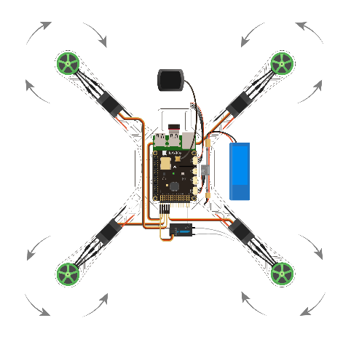
전체 구매 목록
구매 방법 | 구매 시기 | 제품 | 모델/스펙 | 가격 | 수량 | 비고
견적 구매 | 5월 말 | 드론 조립 | NAVIO2 기반 드론 |  | 2 | 테스트
견적 구매 | 6월 중순 | 드론 조립 | NAVIO2 기반 드론 |  | 학생수 | 확정 구매

Slide 4
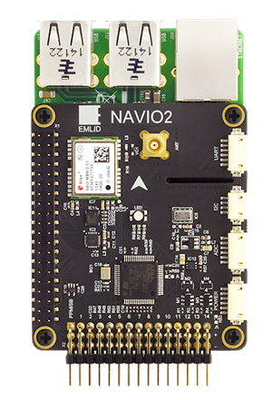
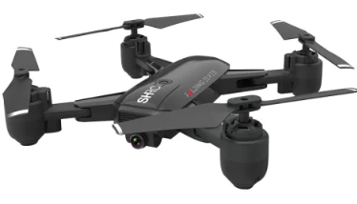
NAVIO2 기반 드론 조립 1안
구분 | 제품 | 모델/스펙 | 가격 | 수량
 | 모터/센서/본체 | SHRC H1G | 10 만원 | 1
 | 컴퓨터 | RASPBERRY PI B+ | 5 만원 | 1
 | 콘트롤러 | NAVIO2 | 20 만원 | 1
계 |  |  | 35 만원

Slide 5
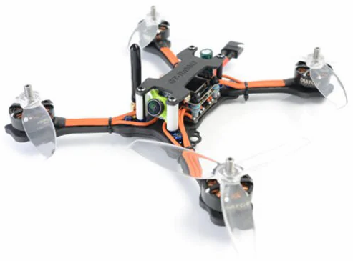
NAVIO2 기반 드론 조립 2안
구분 | 제품 | 모델/스펙 | 가격 | 수량
 | 모터/센서/본체 | GT - R530 NX | 23만원 | 1
 | 컴퓨터 | RASPBERRY PI B+ | 5 만원 | 1
 | 콘트롤러 | NAVIO2 | 20 만원 | 1
계 |  |  | 48 만원

Slide 6
NAVIO2 기반 드론 조립
콘트롤러
NAVIO2 (10만원)
https://emlid.com/navio/
Pixhawk 4 (36만원)
http://dronewe.com/product/detail.html?product_no=3561&cate_no=512&display_group=1
Pixhack V5 (80만원)
http://dronewe.com/product/detail.html?product_no=4039&cate_no=667&display_group=1
본체
SHRC H1G ($ 94)
https://www.gearbest.com/rc-quadcopters/pp_009187953341.html?wid=1433363
JDRC JD ($ 80)
https://www.gearbest.com/rc-quadcopters/pp_009531904281.html?wid=1433363
GEPRC Mark2 ($ 264)
https://www.gearbest.com/brush-fpv-racer/pp_009166157856.html?wid=1433363
GT-R530 NX( $ 243 )
https://www.gearbest.com/brush-fpv-racer/pp_009542172048.html?wid=1433363
Aurora RC Mini Fight ($ 137)
https://www.gearbest.com/brushless-fpv-racer/pp_1156927.html?wid=1433363

Slide 7
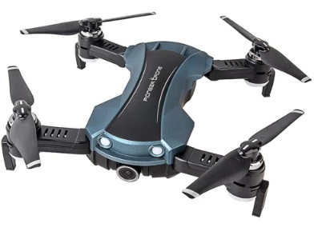
NAVIO2 기반 드론 조립 1안
구분 | 제품 | 모델/스펙 | 가격 | 수량
 | 모터/센서/본체 | JDRC JD | 9 만원 | 1
 | 컴퓨터 | RASPBERRY PI B+ | 5 만원 | 1
 | 콘트롤러 | NAVIO2 | 20 만원 | 1
 |  | Pixhawk 4 | 36 만원 | 0
 |  | Pixhack V5 | 80 만원 | 0
계

Slide 8
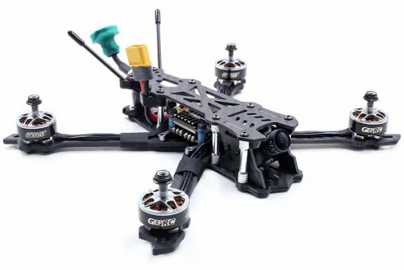
NAVIO2 기반 드론 조립 3안
구분 | 제품 | 모델/스펙 | 가격 | 수량
 | 모터/센서/본체 | GEPRC Mark2 | 32만원 | 1
 | 컴퓨터 | RASPBERRY PI B+ | 5 만원 | 1
 | 콘트롤러 | NAVIO2 | 20 만원 | 1
 |  | Pixhawk 4 | 36 만원 | 0
 |  | Pixhack V5 | 80 만원 | 0
계

Slide 9
NAVIO2 드론 조립 예
https://community.emlid.com/t/first-build-quadcopter-autonomous-drone-rpi-3-b-navio2/12597

Slide 10
끝.

